Slide 1
Blood and Gender Bias in Informal Care within the Family?
Chiara Canta (TBS), Pierre Pestieau (ULiege, PSE) & Jérôme Schoenmaeckers (ULiege)
Journée GIS « Aide informelle et vies de famille : une analyse des différences de genre »
Strasbourg, 16 mars 2022

Slide 2
Introduction
Family's essential role in Long Term Care (LTC)
Volunteers spend three times as much time as professionals in caring for the dependent person (Bouget et al., 1990; Attias-Donfut, 1993)
With SHARE W4-5-6-7, we see that for people who are highly dependent (ADL >= 3), 14% are in NH while 55% received help from family…
Access to dependency support only partially under the control of individuals:
Gender, number of children, marital status of parents and children → not affected by any particular public policy
Knowing how these factors affect support allows one to anticipate the quality and quantity of support a dependent parent may receive from his or her children
Notes:
Quitterie l’a rappelé, je vais ajouter les chiffres de l’enquête Brunel et al. de 2019
Les facteurs qui président à une aide des enfants plus ou moins importante ne relèvent que bien imparfaitement de la responsabilité des individus. C’est le cas du genre et du nombre d’enfants comme de la situation maritale des parents et des enfants. De ce fait, ils ne peuvent pas être affectés par telle ou telle politique publique et doivent être considérés comme une donnée. Connaître ces facteurs (biais de genre et de sang) permet d’anticiper la qualité et la quantité d’aide qu’un parent dépendant peut recevoir de ses enfants et ou beaux-enfants.

Slide 3
Introduction
Why is it important?
For public authorities: determining who should be helped in priority
For households: anticipation based on family structure of the help parents can expect from their children in case of dependency → adjust savings decision and/or LTCI purchase
What methods are used?
Developing theoretical model(s) of informal care decision where help’s decision is taken collectively within couples (and individually by singles)
Empirical tests of these models with SHARE data that allow for the analysis of existing (or not) helping relationships between parents(-in-law) and children.
Notes:
. Ils peuvent être utilisés par les pouvoirs publics pour connaître quelles sont les personnes dépendantes qui doivent être aidées en priorité parce que précisément ne bénéficiant pas ou peu d’aide de la part de leurs enfants, si enfants il y a.
Par ailleurs, les parents peuvent aussi anticiper à partir de leur structure familiale l’aide qu’ils peuvent attendre de leurs enfants en cas de dépendance. Si par exemple, leur structure familiale semble impliquer une faible participation de leurs enfants, ils devraient adapter en conséquence leur décision d’épargne et l’achat éventuel d’une assurance dépendance.

Slide 4
Literature Review
Majority of studies on intergenerational caring focus on relationships between parents and their own children → In-laws : hidden group of caregivers?
Few (or old) literature and ambiguous empirical results rather on American or East-Asian data
Gender bias?
More help from a child to a parent of the same sex?
Blood bias?
More help from a child to a parent of the same family?

Slide 5
Literature Review
American data
Couples are more responsive to the needs of the wife’s parent(s) (Shuey and Hardy, 2003; Henz, 2009)
Daughters-in-law often take direct responsibility (Henz, 2009)
Women contact and help parents more than in-laws, whereas for men there is no difference (Lee et al., 2003)
Similarity of help between helpers (children and in-law) in caregiving families (Peters-Davies et al., 1999)
Emotional closeness and similarity of gender and attitudes (Pillemer and Suitor, 2006)
East-Asian data
Role of daughters-in-law (Nishi et al., 2010) but for Norton (2008), Hashizume (2000) or Long and Harris (2000) : no longer the case
Notes:
Roméo avait l’air de connaître des études plutôt européennes, je suis preneur

Slide 6
Theoretical modeling
Collective choice: decision of care is taken collectively within couples
→ look at the supply of care from a couple of middle aged individuals with a dependent parent
Two hypotheses:
(i) each individual in the household has specific preferences and
(ii) the outcome of the decision process is Pareto efficient
→ Each spouse has to allocate one unit of time between labor, leisure and caring

Slide 7
Theoretical modeling
The couple maximizes the following function with respect to $c_{1}$, $c_{2 },$ $a_{1}$, $a_{2 },$ $l_{1}$, $l_{2 }:$
where:
$φ$: bargaining power of the husband;
μ: Lagrange multiplier associated with the budget constraint faced by the couple (function of wage or wealth gaps);
α (>0) : severity of the dependency;
β: altruism toward the dependent elderly;
$ε_{j}$ & $η_{j}$ : gender & blood biases
Notes:
Phi: Pouvoir de négociation: dépend des revenus de chacun (w + R) alors que le coût d’opportunité c’est w1/w2
Ce mu peut être une fonction des écarts de salaire ou des écarts de richesse
Epsilon et eta
H est le welfare du parent qui dépend donc du temps accordé par la femme et son partenaire

Slide 8
Theoretical modeling
… and we adopt the following functional form for H :
with $ε_{j}$ + $η_{j}$ < 1 …
By assuming that informal care may be more productive when the caregiver and the dependent have
1) the same gender
2) the same blood
Using the FOC’s: or
Notes:
On adopte cette forme fonctionnelle pour le welfare du parent avec la somme espilon + eta inférieure à 1
Problème ne serait pas concave et on pourrait avoir des solutions de coin
Au final, l’aide relative ne dépend que de Ej= mesure du biais de genre et de sang et du coût d’opportunité de l’aide

Slide 9
Theoretical modeling
About $E_{j}?$ (Gender and blood bias)
$E_{1}$ > $E_{2}$ , $E_{3}$ > $E_{4}$ , $E_{1}$> $E_{3}$ and $E_{2}>$ $E_{4 }$
→ we expect the $a_{1}/a_{2}$to be higher when the aid of the wife relative to that of her husband is provided to a dependent who is a woman and who is the mother of the wife
$E_{2}$ ${>/=/<E}_{3}$ ? → Empirical question
About $W?$ ($\frac{w_{2}}{w_{1}}$ = relative opportunity cost of the aid provided by the husband)
Quality of data on wages ? → approximated by four categories:
$W_{00}$ (nobody works), $W_{2 }$(the husband works), $W_{1}$(the wife works), $W_{12}$(both work), with $W_{00}$> $W_{2}$> $W_{1}$> $W_{12}$
Two informal care levels are complements: $H_{12}\left(a_{1},a_{2}\right)>0$
Absence of severity of the dependence and the non earned income in $\frac{a_{1}}{a_{2}}$
Notes:
nous nous attendons à ce que 𝑎_1/𝑎_2 soit plus élevé lorsque l'aide de l'épouse par rapport à celle de son mari est fournie à une personne à charge qui est une femme et qui est la mère de l'épouse.
E1 par rapport à E2 = fille aide plus sa mère que son père, sa belle-mère que son beau-père, sa mère que sa belle-mère et son père que son beau-père
Son père et sa belle-mère: pas de conjecture spécifique (indétermination): on vérifiera empiriquement (dépendra si le biais de genre est plus élevé ou plus faible que le biais de sang).
Dérivée croisée positive

Slide 10
Theoretical modeling
Hypotheses we want to test empirically:
Relative level of female informal care:
Increases in the blood relationship of the wife with the dependent, and with the fact that the dependent is a woman;
For working couples, it increases in the male-to-female wage ratio, but does not depend on the bargaining weights.
Absolute level of informal care:
Increases in the blood relationship and if the caregiver and the dependent have the same gender;
Decreases with the wage of both partners;
Is positively correlated with the informal care of the spouse.
Notes:
L’aide relative de la femme augmente s’il y a un lien de parenté avec la personne dépendante, et avec le fait que la personne dépendante soit une femme ;

Slide 11
Empirical testing
SHARE data
Wave 6th (2015): distinction of help given by each spouse of the household
“Which family member from outside the household, friend or neighbour have you helped in the last twelve months? How often? Was it… 1. Less than once a month; 2. At least once a month; 3. At least once a week; 4. Almost every day?”
Remark: not only the fact of helping but also the intensity of that help
(personal care, practical household help and help with paperwork)
→ Care Provision from married children ? Different behavior than single children?
Sample
Selection of respondents with at least one living parent or parent-in-law
34,655 Parents & 22,279 Children → each child has 1.5 elder to potentially care for
Notes:
Cohabitants → répondent qu’ils aident leurs parents
Ou mort dans les 12 derniers mois car beaucoup d’informations et évidemment bcp de moments d’aide.
Exemple: un couple avec deux parents en vie → 4 lignes (un parent peut se retrouver 2 fois et un enfant maximum 4 fois)
→ Notre unité d’observation, c’est le couple enfant*parent, enfant*beau-parent

Slide 12
Empirical testing: Sample
Notes:
Présente l’échantillon par pays et les résultats descriptifs mais on fait notre analyse économétrique sur l’ensemble de l’échantillon en mettant des binaires par pays.

Slide 13
Empirical testing: Descriptive statistics
Notes:
Dans notre échantillon, on a toute une série d’enfants qui n’aident pas leurs parents soit parce que leurs parents n’en ont pas besoin, soit parce qu’ils sont trop loin, soit parce qu’ils ne veulent simplement pas les aider (20% des parents sont aidés).
Type de relations observées : 27,5% des mères sont aidées et dans notre échantillon elles représentent près de 60% des parents aidés.
20% des aides sont quotidiennes (mais différences à l’échelon européen)

Slide 14
Empirical testing
Major results on absolute level of informal care:
But first impression → Focus on Children in couple and results on relative level of IC in order to fit the theoretical model presented
Explanatory variables | Extensive | Intensive
Blood relationship | + | +
Gender bias | + | -
Child employed | 0 | -
Child’s income | + | -
Child in couple | 0 | 0
Child’s partner helps | + | +
Notes:
Le biais de genre a l’air de ne pas jouer quand on regarde l’aide intensive de l’enfant

Slide 15
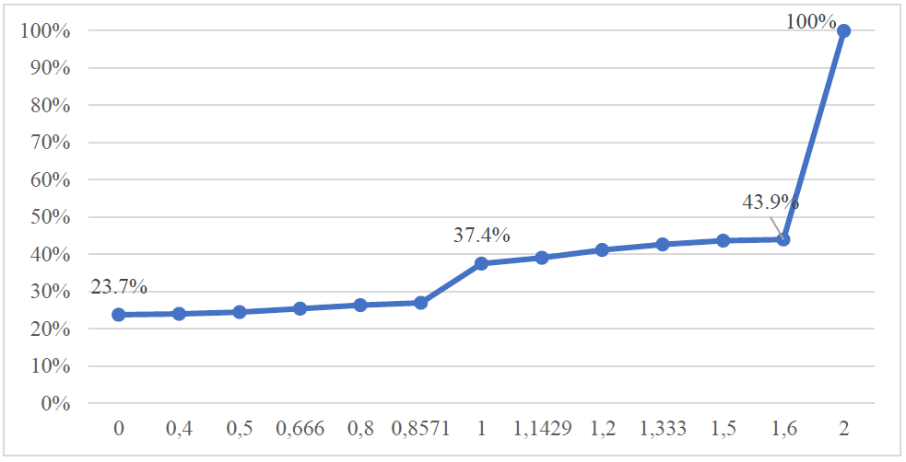
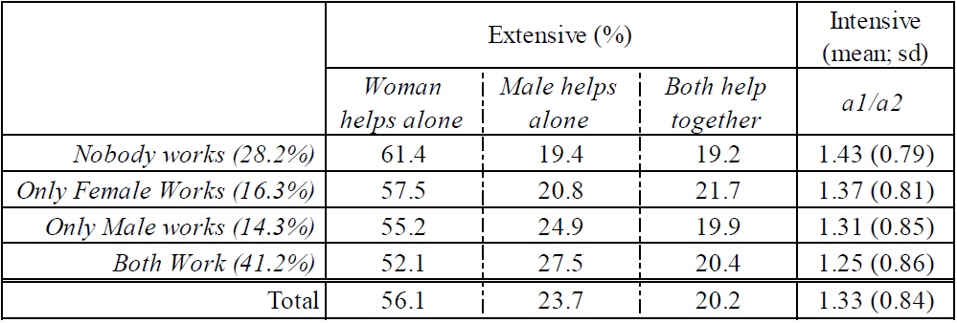
Empirical testing: Descriptive Statistics
N = 3370 women (and partners)
→ new sample unit : the couple
Help Ratio =
[($a_{1}−a_{2})/{(a}_{1}+a_{2})]+1$
values between 0 & 2; 1 meaning two members of the couple help the dependent Parent in the same proportions
$w_{1}/w_{2}$= wage’s rate of the woman over her partner’s one
Notes:
On se concentre sur les femmes qui ont un partenaire et qui ont au moins un parent ou beau-parent qui est aidé par un des deux partenaires.
Eviter les indéterminations (ratio d’aide): Distribution de l’aide à l’intérieur du ménage en fonction du statut d’emploi. Principalement la femme et on voit également que l’aide de la femme est plus intensive que celle de son compagnon.
10,5% des couples aident le parent dépendant de manière égale.

Slide 16
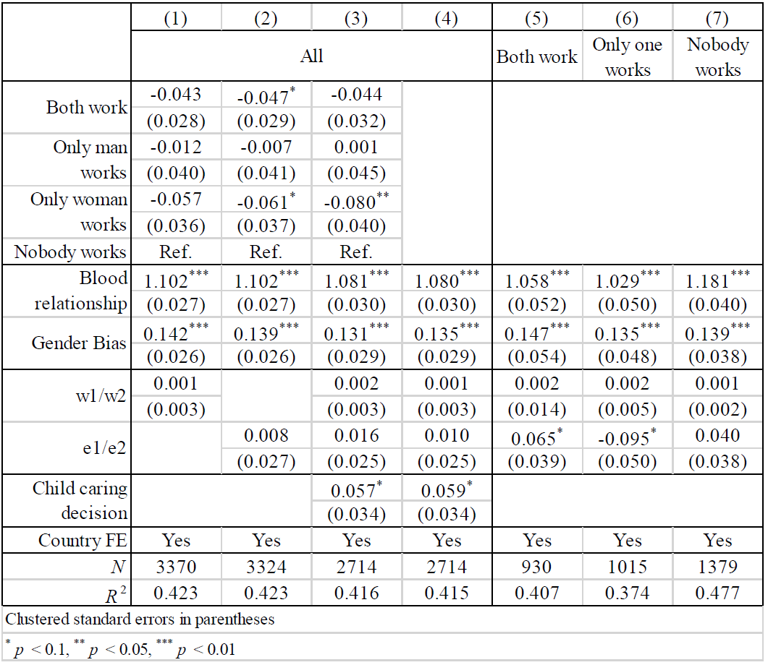
Empirical testing: Regressions
Notes:
En rouge, on observe l’absence d’effet du pouvoir de négociation du à l’écart de salaire ou à l’écart du niveau d’éducation.
En bleu, on voit les biais de genre et de sang avec le coefficient des biais de sang plus fort que celui de genre.
L’intensité de l’aide de la femme est plus faible quand seule la femme travaille ou quand les deux travaillent que quand personne ne travaille. (pas de d’effet sur l’aide de la femme quand seul l’homme travaille par rapport la situation où personne ne travaille)

Slide 17
Discussion & Conclusion
Empirical results:
Confirmation of the theoretical blood and gender bias
No statistically significant evidence of impact of the wage ratio
A lot of other interesting/confirming results in absolute help decisions:
role of siblings on extensive but not intensive help
more intensive help if you are already helping another parent
levels of care within a couple are complements rather than substitutes
…
Policy implications:
Target those to be helped first
assistance decided by social services/local agencies
→ more attention and resources to dependents without children or those that can only count on children-in-laws or children of a different gender than themselves
Encourage parents most at risk of not receiving help to adapt their strategies (if possible) with different LTC insurance and savings choices
Notes:
En général, les organismes sociaux ne disposent pas de bonnes informations sur les besoins réels des personnes âgées dépendantes, car il est difficile d'observer la gravité de la dépendance et l'intensité des soins informels. Nos résultats pourraient contribuer à une conception plus éclairée des systèmes de transfert des soins de longue durée et suggèrent que les organismes sociaux devraient consacrer plus d'attention et de ressources aux personnes dépendantes qui n'ont pas d'enfants ou à celles qui ne peuvent compter que sur leurs beaux-enfants ou des enfants d'un autre sexe.
Comportement des ménages: Information → encourager les parents les plus à risque de ne pas recevoir d’aide d’adapter leurs stratégies (si possible) → choix d’épargne / assurance dépendance là où cela existe et est possible.
When direct tagging is not possible because of political constraints (for instance, no-gender-discrimination policies), more sophisticated transfers could be designed, involving self-selection of families

Slide 18
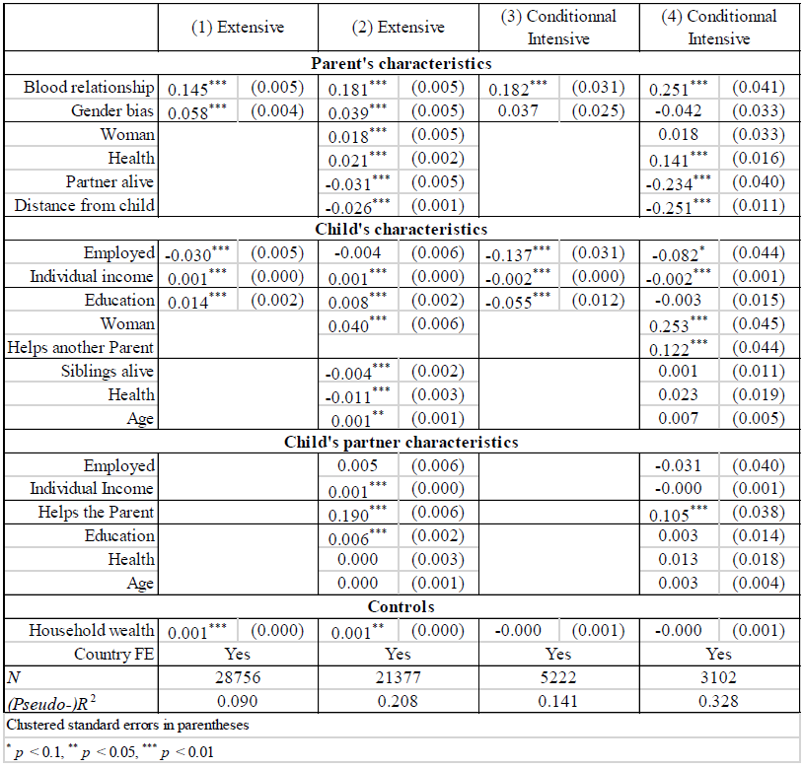
Absolute informal care: role of Child’s partner

Slide 19
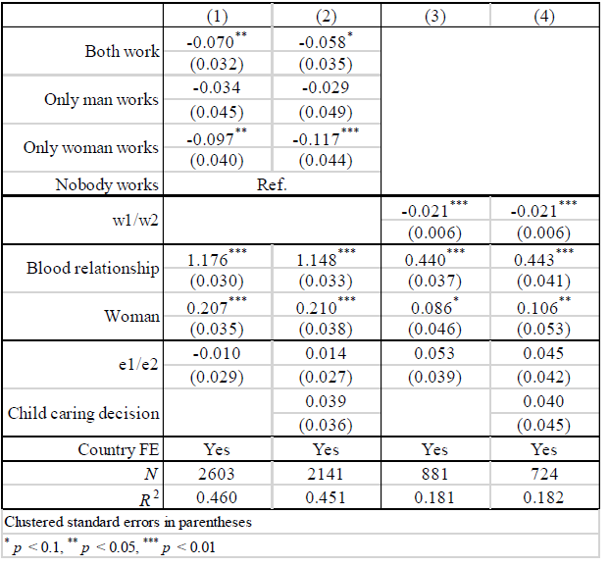
Relative informal care: robustness tests

